Slide 1



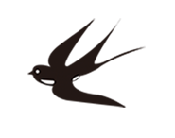
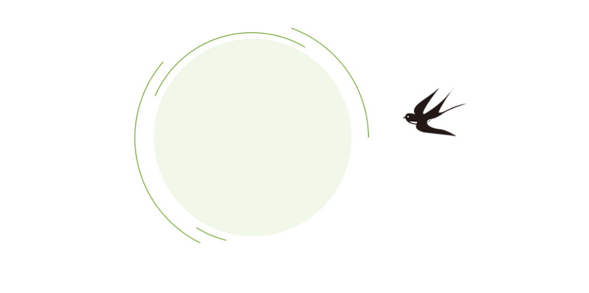

Mạch lạc trong văn bản
GV: Nguyễn Thị Lệ Giang

Slide 2




Nội dung
Mạch lạc và những yêu cầu về mạch lạc trong văn bản
I.
Luyện tập
II.

Slide 3


I.
Mạch lạc và những yêu cầu về mạch lạc trong VB

Slide 4
Đọc thầm phần 1 (SGK-tr31) và cho biết mạch lạc trong văn bản là gì? Nêu những tính chất của nó?
1. Mạch lạc trong văn bản
Mạch lạc trong văn bản: Là sự tiếp nối của các câu, các ý theo một trình tự hợp lý.
* Tính chất
- Thông suốt, liên tục, không đứt đoạn
- Tiếp nối các câu , các ý theo một trình tự hợp lí

Slide 5
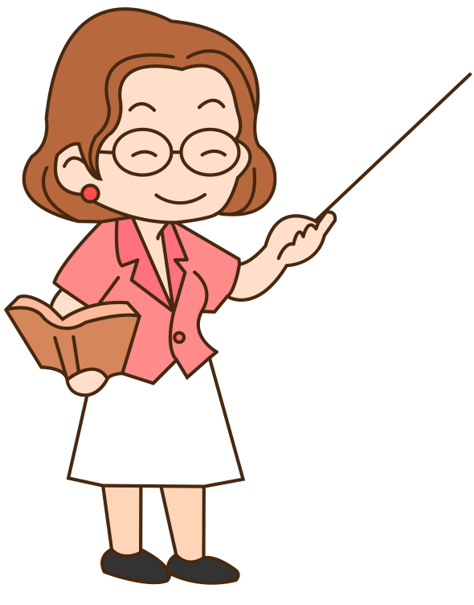
2. Các điều kiện để một văn bản có tính mạch lạc
Ví dụ 1: Văn bản “Cuộc chia tay của những con búp bê”
Nhắc lại bố cục chính của văn bản “ Cuộc chia tay của những con búp bê”? Các sự việc được sắp xếp như thế nào?
Mặc dù nhiều sự việc nhưng nói chung các sự việc này đều xoay quanh nội dung, sự kiện chính là gì?
Bố cục chính
- Mẹ bắt hai anh em chia đồ chơi
- Hai anh em rất thương nhau
- Thành đưa em đến trường chào cô và các bạn
- Hai anh em chia tay, Thuỷ để 2 con búp bê lại cho anh
Sự việc chính: Sự chia tay của hai anh em Thành và Thủy

Slide 6
Nếu được chọn một từ để gọi tên chủ đề của văn bản này thì em sẽ chọn từ nào trong các từ dưới đây: Chia rẽ/ Chia tay/ Chia bôi/ Chia xa
Vậy chia tay có phải là chủ đề chính để liên kết các sự việc trong văn bản thành một hệ thống nhất?
Giữa các đoạn văn trong VB được nối với nhau theo mối liên hệ nào?
Chủ đề: Chia tay
Chia tay là chủ đề chính nhằm liên kết các sự việc trong văn bản.
Mối liên hệ : thời gian, không gian, tâm lý (nhớ lại), ý nghĩa (tương đồng, tương phản)
➔ Đó gọi là mạch lạc trong văn bản

Slide 7

Các điều kiện để văn bản có tính mạch lạc
-Các sự việc đều bám sát đề tài, chủ đề, nhân vật chính.
-Các phần, các đoạn, các câu trong VB được tiếp nối theo một trình tự rõ ràng, hợp lý, trước sau hô ứng nhằm làm cho chủ đề liền mạch.

Slide 8
II.
Luyện tập

Slide 9
1. Tính mạch lạc trong văn bản
a) Hs tự làm
b)Ý tứ chủ đạo xuyên suốt toàn đoạn văn của Tô Hoài: sắc vàng trù phú đầm ấm của làng quê vào mùa đông, giữa ngày mùa. Ý tứ ấy dẫn dắt theo dòng chảy hợp lí, phù hợp.
Câu đầu giới thiệu bao quát về sắc vàng trong thời gian (mùa đông, giữa ngày mùa) và trong không gian (làng quê). Sau đó tác giả nêu lên biểu hiện của sắc vàng trong không gian và thời gian đó.
Hai câu cuối là nhận xét, cảm xúc về màu vàng.
→Mạch văn thông suốt bố cục mạch lạc.
2. Ý tứ chủ đạo của câu chuyện xoay quanh cuộc chia tay của hai anh em và hai con búp bê. Việc thuật lại qúa tĩ mỉ nguyên nhân dẫn đến cuộc chia tay của hai ngừơi lớn có thể làm ý chủ đạo bị phân tán không giữ được sự thống nhất, do đó làm mất sự mạch lạc của câu chuyện.

